Slide 1
Energetické štítky elektrických spotřebičů

Slide 2
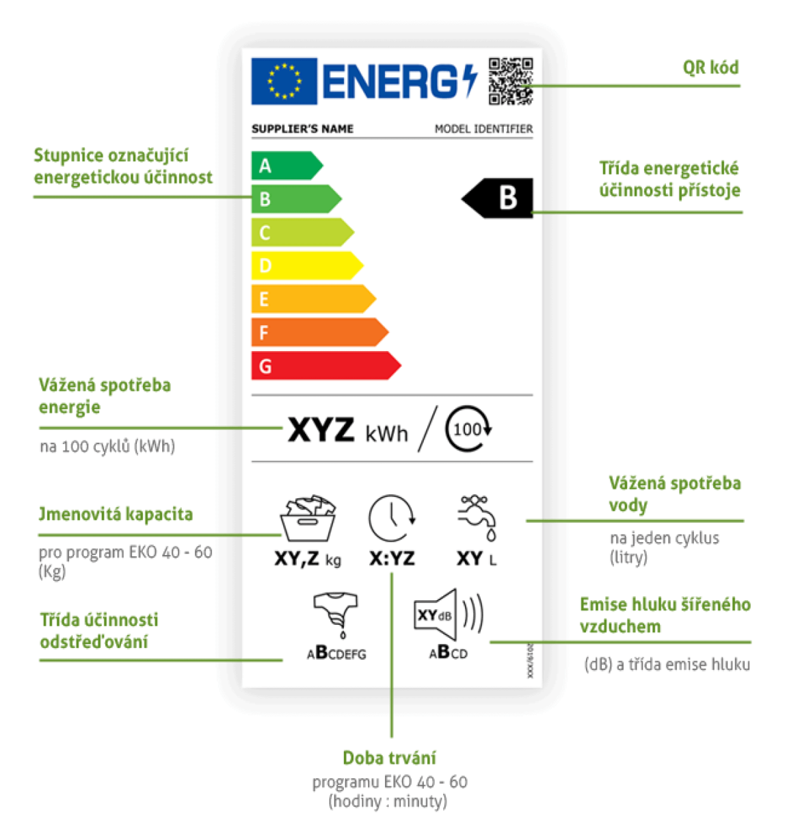
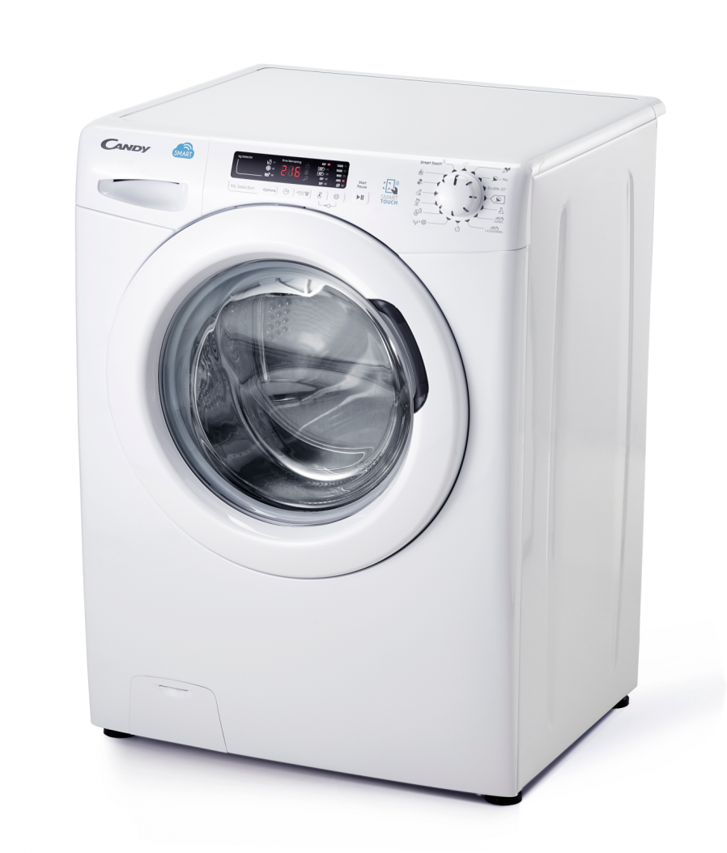
Energetické štítky elektrických spotřebičů - pračka

Slide 3
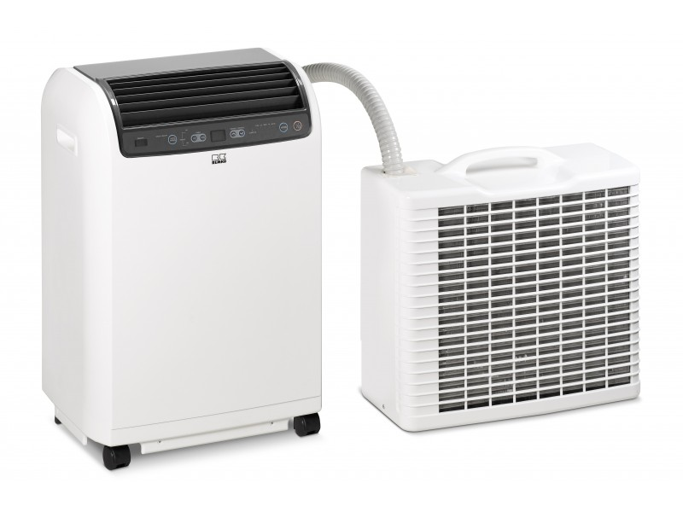
Energetické štítky elektrických spotřebičů - klimatizace

Slide 4
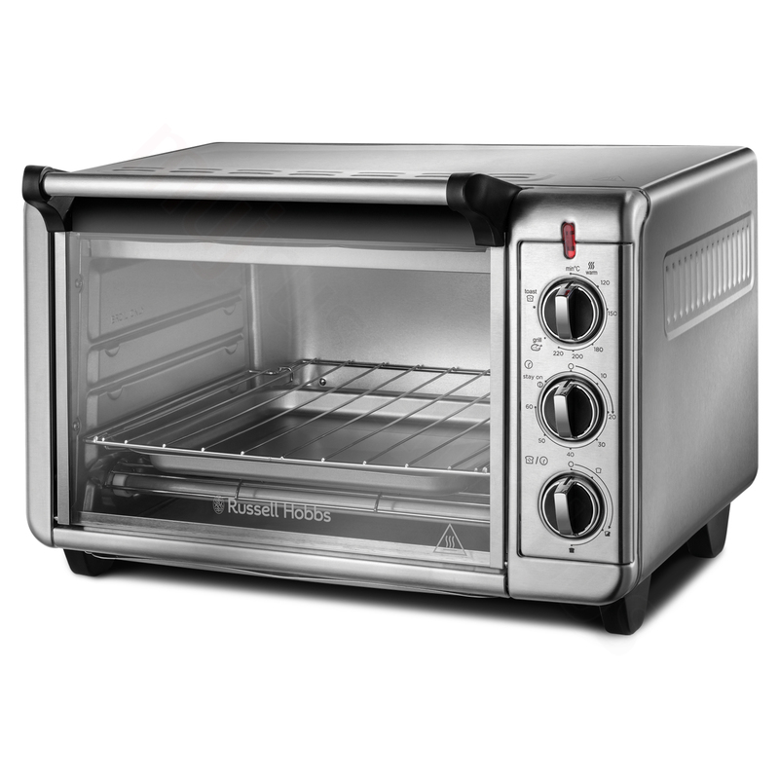
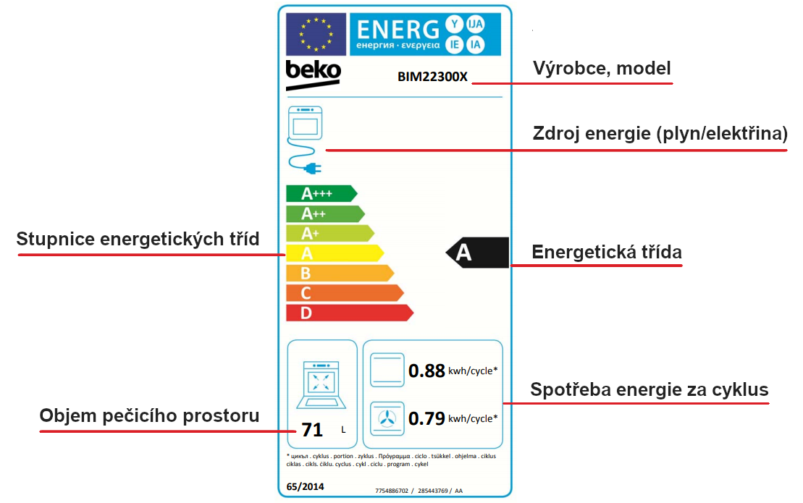
Energetické štítky elektrických spotřebičů - trouba

